Slide 1
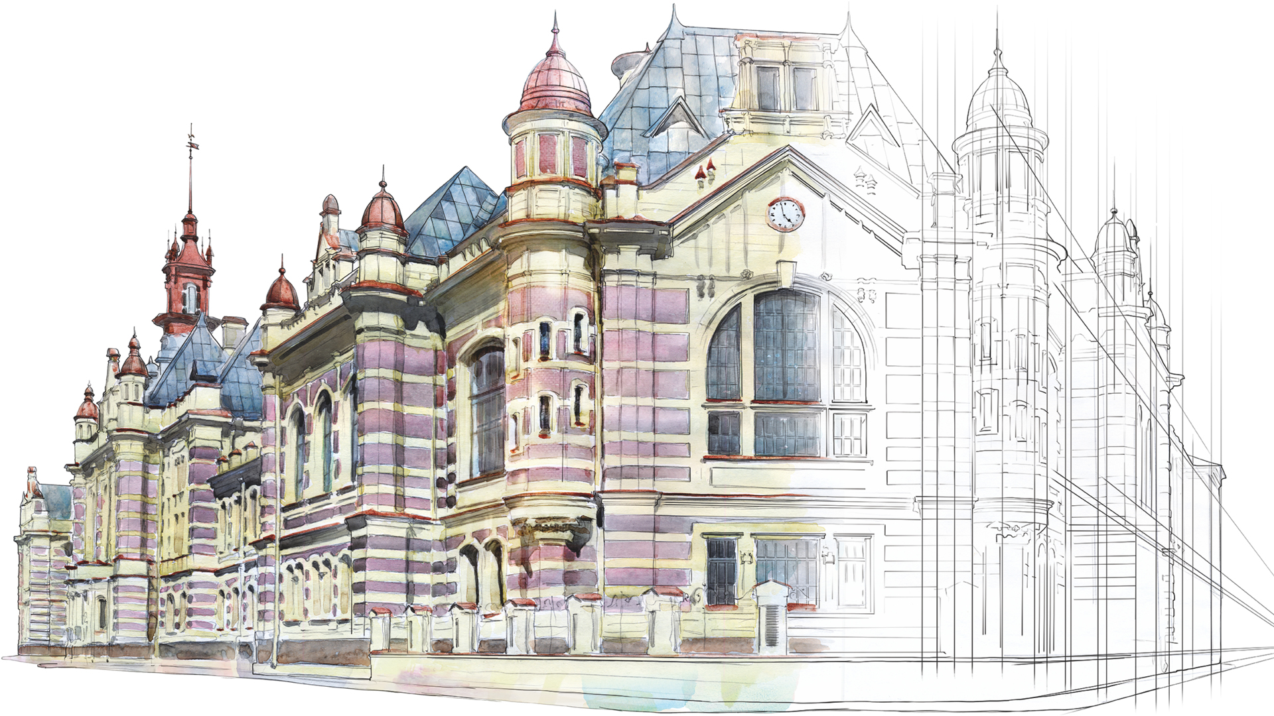

Совместное заседание ФУМО
по УГСН 11.00.00 и по УГСН 12.00.00
10.12.2019
О Развитии национальной системы квалификаций в РФ
А.Г. Волков, начальник управления научных исследований СПбГЭТУ «ЛЭТИ»

Slide 2





НАЦИОНАЛЬНАЯ СИСТЕМА КВАЛИФИКАЦИЙ РОССИИ
КОНТЕНТ
НСК - инструмент согласования спроса и предложения на квалификации
ОРГАНИЗАЦИОННАЯ СТРУКТУРА
СИСТЕМА КВАЛИФИКАЦИЙ
ИНСТРУМЕНТЫ
единые понятийные категории, стандартизация (классификаторы в сферах труда и образования, рамки квалификации, описания квалификаций);
общие принципы, методологические рамки, правила и механизмы, система поддержания качества.
СФЕРА ТРУДА
СФЕРА ОБРАЗОВАНИЯ

Slide 3

НАЦИОНАЛЬНАЯ СИСТЕМА КВАЛИФИКАЦИЙ
РАЗРАБОТКА И УТВЕРЖДЕНИЕ ПРОФЕССИОНАЛЬНЫХ СТАНДАРТОВ
ПРИМЕНЕНИЕ ПРОФЕССИОНАЛЬНЫХ СТАНДАРТОВ В СФЕРЕ ТРУДА
ОСНОВНЫЕ ПРОЦЕССЫ
ПРИМЕНЕНИЕ ПРОФЕССИОНАЛЬНЫХ СТАНДАРТОВ В СФЕРЕ ОЦЕНКИ КВАЛИФИКАЦИИ
ПРИМЕНЕНИЕ ПРОФЕССИОНАЛЬНЫХ СТАНДАРТОВ В СФЕРЕ ОБРАЗОВАНИЯ И ОБУЧЕНИЯ

Slide 4



НАЦИОНАЛЬНАЯ СИСТЕМА КВАЛИФИКАЦИЙ
КОНТЕНТ
ОРГАНИЗАЦИОННАЯСТРУКТУРА
- инструмент согласования спроса и предложения на квалификации
ФГОС
СИСТЕМА ПОДГОТОВКИ КАДРОВ
НАЦИОНАЛЬНЫЙ
СОВЕТ ПРИ
ПРЕЗИДЕНТЕ РФ ПО ПРОФЕССИОНАЛЬНЫМ КВАЛИФИКАЦИЯМ
Образовательные программы
РАМКИ
(УРОВНИ)
квалификаций
ИНСТРУМЕНТЫ
ОТРАСЛЕВЫЕ
СОВЕТЫ ПО ПРОФЕССИОНАЛЬНЫМ КВАЛИФИКАЦИЯМ
Профессионально-общественная аккредитация программ
УПРАВЛЕНИЕ ПЕРСОНАЛОМ
ПРОФЕССИОНАЛЬНЫЕ
СТАНДАРТЫ
АККРЕДИТУЮЩИЕ ОРГАНИЗАЦИИ
Независимая оценка квалификации
КВАЛИФИКАЦИИ
ЦЕНТРЫ ОЦЕНКИ
КВАЛИФИКАЦИЙ
Должностные инструкции
Локальные акты

Slide 5
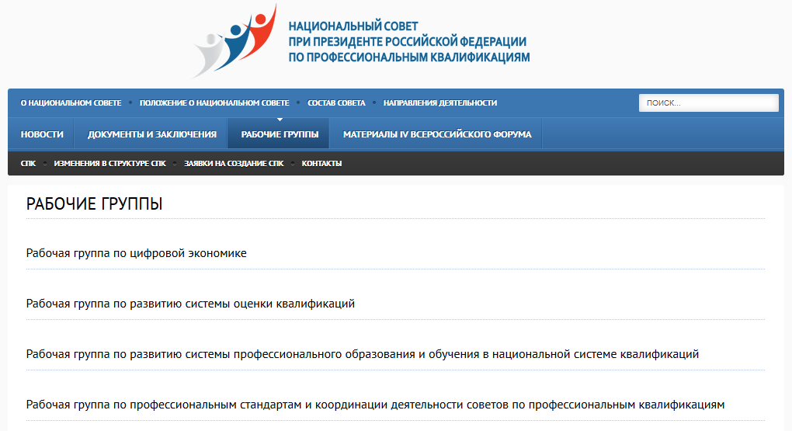
НАЦИОНАЛЬНАЯ СИСТЕМА КВАЛИФИКАЦИЙ

Slide 6
Зона ответственности
Работодатели:
актуализируют набор компетенций, определяющий квалификацию
Образовательные организации:
формируют траекторию получения компетенций

Slide 7
ВЗАИМОДЕЙСТВИЕ ВУЗОВ С ВЫСОКОТЕХНОЛОГИЧНЫМИ СЕГМЕНТАМИ НАЦИОНАЛЬНОЙ СИСТЕМЫ КВАЛИФИКАЦИЙ
СПК
наноиндустрия
атомная энергетика
электроэнергетика
ракетная техника
телекоммуникации, связи и радиотехника
ж/д транспорт
РАЗРАБОТКА ПС
ПОДГОТОВКА КАДРОВ
НЕЗАВИСИМАЯ ОЦЕНКА
Национальная система квалификаций
ВУЗЫ
образование
судостроение
автомобилестроение
машиностроение
нефтегазовый компелкс
информационные технологии

Slide 8
Спасибо за внимание!
Санкт-Петербург
ул. Профессора Попова, 5
Тел.: +7 (921) 961-29-58
E-mail: agvolkov@etu.ru
www.eltech.ru

